Slide 1
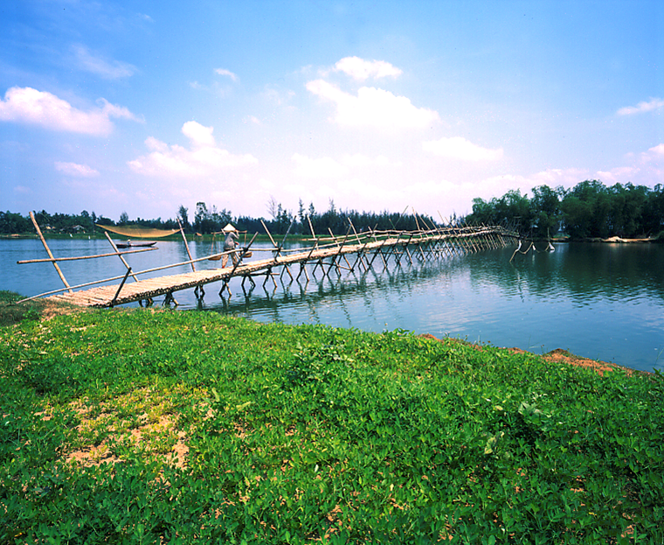

PHÒNG GIÁO DỤC ĐẠI LỘC
TRƯỜNG TIỂU HỌC ĐẠI CƯỜNG
Môn : TOÁN
- Lớp 3 -
Người thực hiện: Nguyễn Thị Thu Hà
Kính chào quí thầy cô giáo về dự giờ, thăm lớp !

Slide 2



Slide 3



1 022 x 6 = ?
6 132
6 232
6 332

Slide 4
1 269 : 3 = ?
345
243
423

Slide 5
LUYỆN TOÁN
LUYỆN TẬP

Slide 6



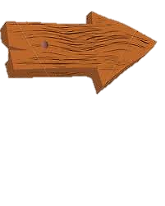
Bắt đầu

Slide 7











Slide 8
1. Tính
4 088
2
7 707
7
3 678
6
0 7
1101
07
613
0 0
2 044
00
18
08
07
0
08
0
0

Slide 10
2. Một khu vườn hình vuông có độ dài một cạnh là 1 098 m.
Tính chu vi khu vườn đó?
.
Bài giải:
Chu vi khu vườn đó là:
1 209 x 4= 4836 (m )
Đáp số: 4836 m

Slide 12


3
Số?
Có hai trang trại nuôi lợn, trang trại thứ nhất có
3 600 con lợn, số con lợn ở trang trại thứ hai bằng số con lợn ở trang trại thứ nhất giảm đi 4 lần.
a) Trang trại thứ hai có con lợn.
b) Cả hai trang trại có con lợn.
4 500
?
?
900
Tóm tắt:
3 600 con
Trang trại thứ nhất:
? con
Trang trại thứ hai :
? con

Slide 13
3
Số?
Có hai trang trại nuôi lợn, trang trại thứ nhất có
3 600 con lợn, số con lợn ở trang trại thứ hai bằng số con lợn ở trang trại thứ nhất giảm đi 4 lần.
a) Trang trại thứ hai có con lợn.
b) Cả hai trang trại có con lợn.
?
900
?
4 500
Bài giải:
a) Trang trại thứ hai có số con lợn là:
3 600 : 4 = 900 (con)
b) Cả hai trang trại có số con lợn là:
3 600 + 900 = 4 500 (con)
Đáp số: a) 900 con
b) 4 500 con

Slide 14


Slide 15
LUYỆN TOÁN
LUYỆN TẬP

Slide 16




TRÒ
AI NHANH AI ĐÚNG
CHƠI

Slide 17
Đặt tính rồi tính: 4848 : 2
4 848
2
0 8
2 424
04
08
0

Slide 18
Đặt tính rồi tính: 3 125 x 3
3 125
x
3
9 375

Slide 19
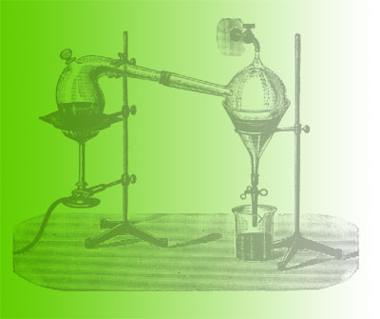





XIN CHÂN THÀNH CẢM ƠN
QUÝ THẦY CÔ VÀ
CÁC EM HỌC SINH!
Notes:
19

